Slide 1


Projeto de eletrônica
Jacaré Meyson

Slide 2

Sumário:
Introdução
Apresentação do Hardware
Apresentação da Sketch
Demonstração Prática
Conclusão

Slide 3
INTRODUÇÃO
Esse projeto tem como objetivo mostrar os nossos conhecimentos na área da eletrônica e Arduino, diante da temática do projeto, foi desenvolvido um jacaré eletrônico. O projeto visa envolver a área da eletrônica de uma forma mais dinâmica para melhor entendimento.

Slide 4
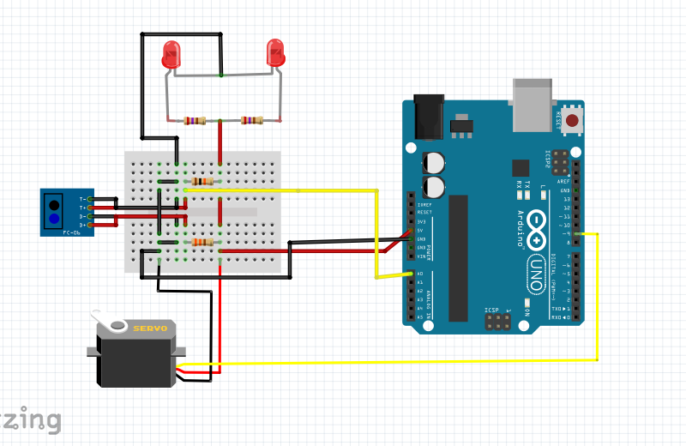
Fritzing
fritzing

Slide 5
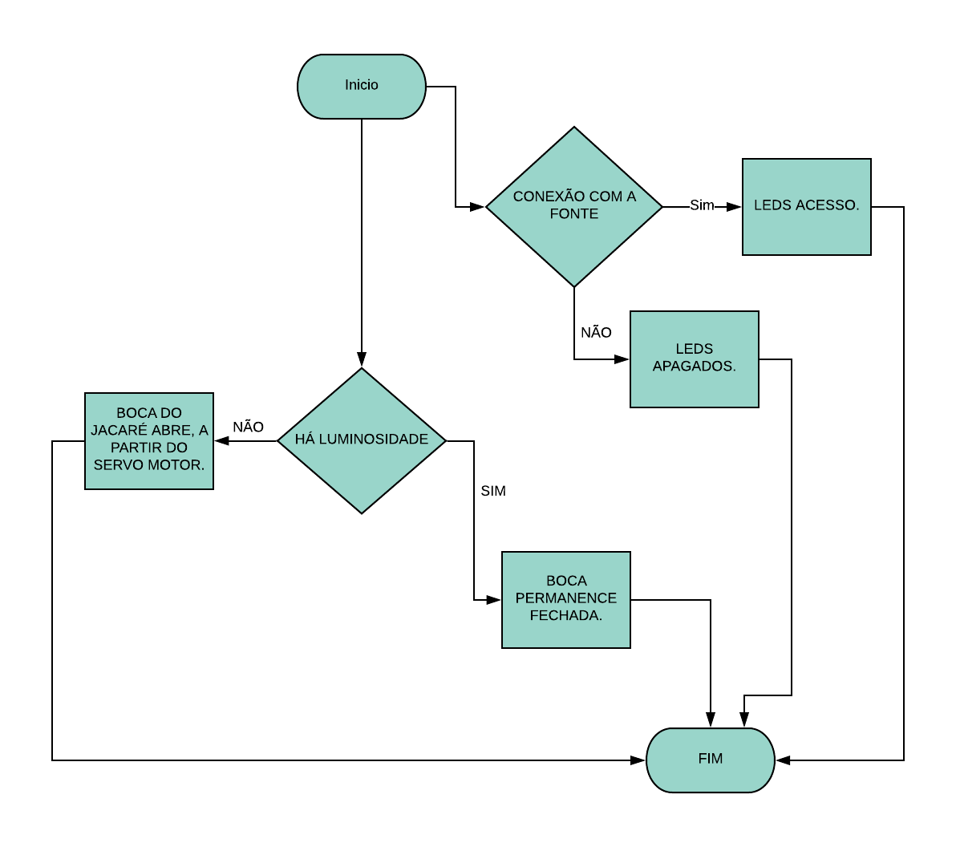
FLUXOGRAMA

Slide 6
Demonstração Prática

Slide 7
Conclusão

Slide 8
OBRIGADO PELA ATENÇÃO!!!

